Slide 1

第 3 章
消费者行为理论

Slide 2
主要内容
⊙ 3.1 基数效用论
⊙ 3.2 序数效用轮
⊙ 3.3 消费者的预算约束
⊙ 3.4 消费者均衡
⊙ 3.5 价格效应和消费者选择
⊙ 3.6 显示性偏好理论
⊙ 3.7 不确定条件下的消费者选择

Slide 3
3.1 基数效用论-边际效用分析法
⊙效用（Utility）
  ★效用：消费者从商品的消费中得到的满足程度。
  ★是消费者一种主观的心理感受。满足程度高，效用大；满足程度低，效用小
⊙基数效用论和序数效用论
  ★基数效用论，认为效用可以计量并加总求和，其大小可用基数1、2、3…来表示。
  ★序数效用论，认为效用是心理现象，不可以度量，只能根据偏好的程度排列出顺序，即以序数第一、第二、第三、…表示效用的高低。
  ★此二者的分析殊途同归。

Slide 4
3.1 基数效用论-边际效用分析法
⊙总效用与边际效用
  ★总效用TU --- 指人们从商品的消费中得到的总的满足程度。
  ★边际效用MU --- 每增加一个单位的商品消费量所增加的满足程度。
  ★MU=ΔTU/ΔQX

Slide 5
3.1 基数效用论-边际效用分析法
消费者从不同数量的物品中所得到的总效用与边际效用
商品数量
总效用
边际效用
0
0
－
1
4
4（＝4－0）
2
9
5（＝9－4）
3
13
4（＝13－9）
4
16
3（＝16－13）
5
18
2（＝18－16）

Slide 6
3.1 基数效用论-边际效用分析法
⊙总效用TU与边际效用MU的关系
  ★当MU > 0, TU↑ ;
  ★当MU < 0, TU↓ ;
  ★当MU = 0, TU最高点，处于↑ 、↓的拐点。

Slide 7
3.1 基数效用论-边际效用分析法
⊙边际效用递减规律
  ★当不断增加一种物品的消费时（其他物品的消费量保持不变），商品的边际效用将最终趋于下降。
U
TU
Q
MU

Slide 8
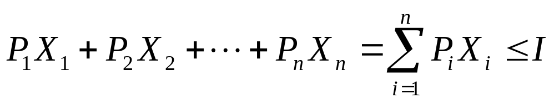
3.1 基数效用论-边际效用分析法
⊙消费者均衡
  ★消费者均衡（消费者的最优选择） ：是研究消费者在有限的既定收入的约束下，获得最大效用（满足）的条件。
  ★约束条件

Slide 9
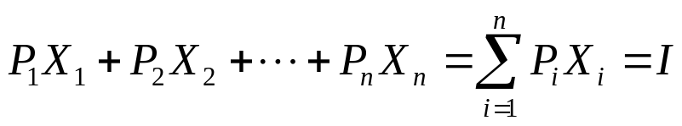
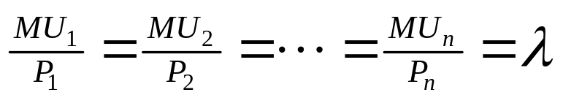
3.1 基数效用论-边际效用分析法
⊙消费者均衡条件
⊙边际效用均等法则：在既定的收入与商品价格下，消费者使得其花在所购买的每一种商品上的最后一元钱所得到的边际效用相等。

Slide 10
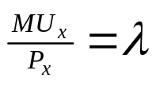
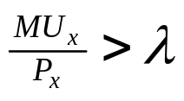
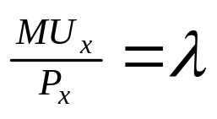
3.1 基数效用论-边际效用分析法
⊙由消费者均衡条件及边际效用递减规律推导出需求曲线
  ★当 ，消费者实现了效用最大化。
  ★如果X的价格下降， ，此时，增加X的购买，一直到
P
d
O
Q_{x}

Slide 11
3.2序数效用论
⊙序数效用论(ordinal utility)
  ★认为效用是心理现象，不可以度量，即不能用基数表示，只能根据偏好的程度排列出顺序，即以序数第一、第二、第三、…表示效用的高低。

Slide 12
3.2序数效用论
⊙表示偏好的无差异曲线
  ★表示对于消费者来说能产生同等满足程度的各种不同商品组合点的轨迹。
  ★斜率：一条无差异曲线上任意一点的斜率等于消费者愿意用一种物品代替另一种物品的比率。这个比率称为边际替代率（Marginal Rate of Substitution, MRS）。

Slide 13
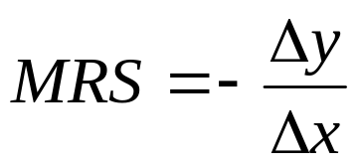
3.2序数效用论
Y
MRS
I2
I1
X

Slide 14
3.2序数效用论
⊙关于偏好的基本假定
  ★完备性：对给定消费空间里任意一对消费组合A和B,下列三者关系之一必成立：或A>B,或B>A,或A∼B
  ★传递性：对给定三组消费组合A、B和C，若A>B,B>C,则A>C
  ★非饱和性: 一般来说，消费者遵循“越多越好”的原则

Slide 15
3.2序数效用论
⊙无差异曲线的特征
  ★斜率为负。通常物品的效用是正的。因此，如果要增加一种物品的消费数量，为了使消费者的满足程度不变，就要减少另一种物品的消费数量。反之亦然。
  ★离原点越远，效用越大。消费者通常对数量多的物品组合的偏好大于数量少的组合。也就是说，对于消费者来说，消费量越大（无差异曲线离原点越远）效用越大。

Slide 16
3.2序数效用论
⊙无差异曲线的特征
  ★无差异曲线不相交。假设两条无差异曲线相交。由于A和B在同一条无差异曲线上，两点的效用相同。B和C也位于同一条无差异曲线上，因此B和C的效用也相同。这意味着尽管C点两种物品都比A点多，但A和C具有相同的效用。这显然与消费者对两种物品的消费越多效用越大的假设相矛盾。
●C
● A
●B

Slide 17
3.2序数效用论
⊙无差异曲线的特征
  ★无差异曲线凸向原点。由于边际效用递减规律，随着人们对一种物品消费量的增加，他们不得不放弃的另一种物品的消费量会越来越小。

Slide 18
3.2序数效用论
⊙两种极端的无差异曲线的例子
  ★完全替代品：无差异曲线为直线的两种物品。
  ★完全互补品：无差异曲线为直角的两种物品。
QA
QA
QB

Slide 19
3.2序数效用论
⊙边际替代率递减规律
  ★在维持效用水平不变前提下，随着一种商品消费数量增加，消费者为得到追加一个单位某种商品需要放弃的另一种商品数量是递减的。
  ★原因在于随某种商品消费数量增加，额外一个单位该种商品消费能够带来的边际效用递减。
  ★它表现为无差异斜率绝对值递减，即曲线凸向原点。

Slide 20
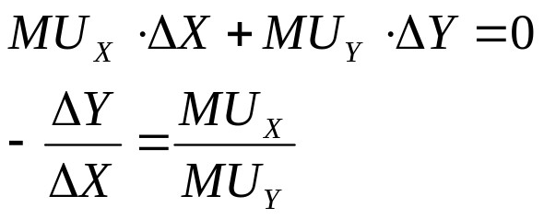
3.2序数效用论
⊙ MRS_{xy}=MU_{x/}/MU_{y}
⊙证明：
⊙边际替代率也就是两种商品的边际效用的比率
Y
A
ΔY₁
B
C
ΔY₄
D
E
ΔX
0
1
2
3
4
5
X

Slide 21
3.3消费者的预算约束
⊙预算约束曲线: 在消费者收入和商品价格给定条件下，消费者所能购买的不同商品组合的集合。
  ★表示人们进行消费选择时面临的收入约束。

Slide 22
3.3消费者的预算约束
⊙预算线：Y=PAQA+PBQB，其中Y代表收入，PA、PB分别为商品A和B的价格，QA和QB分别是购买量。
⊙预算线斜率：PA/PB，横轴上商品（A）的相对价格。
QB
Y/PB
Y=PAQA+PBQB
Y/PA
QA

Slide 23
3.3消费者的预算约束
⊙预算线的变动
  ★收入对预算约束线的影响：收入增加（减少）时预算集扩大（缩小），表现为预算约束曲线向外（内）平移。
QB
Y1/PA Y2/PA Y3/PA
QA

Slide 24
3.3消费者的预算约束
⊙预算线的变动
  ★价格变化对预算约束线的影响：价格上升（下降）预算集缩小（扩大），表现为预算约束曲线在价格变动的商品一端的内（外）移。
QB
Y/P1 Y/P2 Y/P3
QA

Slide 25
3.4消费者均衡
⊙选择目标：实现效用最大化。
⊙预算约束下的消费者选择
  ★无差异曲线与预算线相切时，消费者达到最大效用。
商品2
A
B
E
I₁
I₀
I₂
商品1

Slide 26
3.4消费者均衡
⊙预算约束下的消费者选择
  ★在最优选择点上，边际替代率等于相对价格。MRSXY = PX / PY
  ★因此，效用最大化的条件是：无差异曲线的斜率（MUX/MUY）等于预算线的斜率（PX/PY），或用 MUX / PX ＝ MUY / PY 表示，即消费者选择的两种物品的组合要使每一元所带来的边际效用相等。

Slide 27
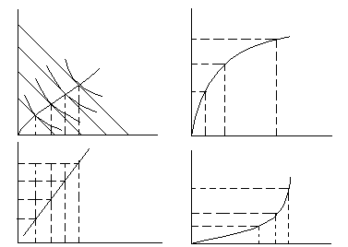
收入—消费线
恩格尔曲线—生活必需品
L₁
L₂
L₃
L₄
X₃
X₂
X₁
X=f(M)
M
恩格尔曲线—奢侈品
M₁
M₂
M₃
M₄
X=f(M)
X₃
X₂
X₁
M
X₄ X₃ X₂ X ₁
M₁ M₂ M₃

Slide 28
3.5价格效应和消费者选择
⊙货币收入变化对消费者均衡的影响
  ★收入--消费曲线ICC：在价格不变条件下，消费者在各种收入水平下购买X和Y两种商品所形成的均衡点的轨迹。
⊙恩格尔曲线EC。恩格尔曲线用来反映消费者收入与其所购买的商品或劳务之间的变动关系。

Slide 29
3.5价格效应和消费者选择
⊙恩格尔定律
  ★恩格尔根据有关家庭消费调查资料发现，随着收入的上升，食品在家庭总支出中的比重是下降的
⊙恩格尔系数
  ★食品消费支出占总支出的比重称为恩格尔系数。
  ★恩格尔系数常被用来作为衡量一个国家或地区居民消费水平的重要标志，系数越小说明该国家或地区居民消费水平越高。

Slide 30
3.5价格效应和消费者选择
⊙价格变化对消费者均衡的影响：价格消费曲线
  ★价格－消费曲线是在收入、无差异曲线图和其他商品价格维持不变条件下，一种商品的消费量与其价格之间关系的均衡点的轨迹。
⊙个人需求曲线的导出
  ★当收入和其他商品的价格保持不变时，对一种商品的最优选择（效用最大化时的选择）会随着该商品的价格变动而变动。表示这些价格与选择量变动的曲线就是“需求曲线”。需求曲线实际上是消费者在各种不同价格下最优选择变动的轨迹。

Slide 31
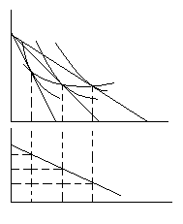
3.5价格效应和消费者选择
价格—消费线
Q_{x0} Q_{x1} Q_{x2}
P₀
P₁
P₂
需求曲线
Q_{x0} Q_{x1} Q_{x2}

Slide 32
3.5价格效应和消费者选择
⊙价格变动的替代效应、收入效应
  ★替代效应:物价变化通过相对价格的变化而对需求产生的影响
  ★收入效应：物价变化经由实际收入的变化而对需求产生的影响
  ★价格效应：某种商品价格变化的价格效应是，当消费者从一个均衡点移动到另一均衡点时，该商品需求量的总变动。价格效应等于替代效应加收入效应。

Slide 33
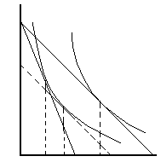
3.5价格效应和消费者选择
⊙正常品的替代效应与收入效应
替代效应
收入效应
E₀
E2
E1
O
q0
q1
q2
j
j₁
j2

Slide 34
3.5价格效应和消费者选择
⊙低档商品的替代效应与收入效应
  ★收入效应与替代效应在相反的方向起作用，但绝对值上收入效应小于替代效应——一般低档商品
  ★收入效应与替代效应在相反的方向起作用，但在绝对值上收入效应大于替代效应——一种特殊的低档商品“吉芬商品”

Slide 35
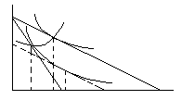
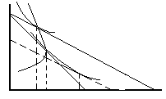
3.5价格效应和消费者选择
⊙低档商品的替代效应与收入效应
价格—消费线
a
价格—消费线
a
E₂
收入效应
替代效应
E₀
a₁
a₁
U₂
替代效应
收入效应
E₁
U₁
x
q₀
q₂
q₁
j₁
j₂
q₂ q₀
q₁
j₂
j₁

Slide 36
3.5价格效应和消费者选择
各种商品价格变动的效应
商品 类别 | 价格变动方向 | 替代效应 | 收入效应 | 替代效应与收入效应相比较 | 总效应
正常品 | － | + | + |  | +
劣等品 | － | + | － | 替代效应＞收入效应 | +
吉芬品 | － | + | － | 替代效应＜收入效应 | －

Slide 37
3.5 价格效应和消费者选择
⊙消费者剩余
  ★消费者购买一定数量商品意愿支付货币量与实际支付货币量之间存在的差额称为消费者剩余(Consumer surplus)。
  ★存在消费者剩余，是因为需求曲线向下倾斜，意味着消费者购买的第一单位商品比最后一单位商品对他具有更大效用和价值，他本来愿意为第一和比较靠前的那些商品支付更多的钱，但是由于存在普遍市场价格，他不必这样做，于是有了消费者剩余。

Slide 38
3.5 价格效应和消费者选择
⊙消费者剩余
  ★小张有11张比萨饼时愿意为再增加一个比萨饼支付6元，他买第一个比萨饼愿支付18元。然而，13张饼单价都是5元，一共65元（13×5），依据他边际效用和需求曲线，他实际愿意付144元（18+16+…+5），差额即消费者剩余为79元（144—65）。

Slide 39
3.5价格效应和消费者选择
⊙消费者剩余
边际效用
20
15
需求
10
5
C
0
4
8
12
16
比萨饼
数量

Slide 40
3.6 显示性偏好理论
⊙美国经济学家萨缪尔森发展了显示性偏好理论。该理论认为，消费者在一定价格下所做的选择暴露了或显现了他的内在偏好倾向。在一定价格下，消费者可以购买各种消费组合，而他偏偏挑选某一组合，正是因为他有特定的偏好。因此，应从他的需求反过来推测他的偏好。
⊙显示偏好理论与传统偏好理论是等价的。

Slide 41
3.6 显示偏好理论
⊙弱显示性偏好公理：设（x1,x2）和（y1,y2）为两个不同的消费组合。如果（x1,x2）直接显现为严格优于（y1,y2），那么（y1,y2）就不可能直接显现为严格优于（x1,x2）。
⊙强显示性偏好公理：设（x1,x2）和（z1,z2）为两个不同的消费组合。如果（x1,x2）直接或间接显现为优于（z1,z2）那么（z1,z2）就不可能直接或间接显现为严格优于（x1,x2）。

Slide 42
3.7不确定条件下的消费者选择
⊙不确定性：经济决策者事先不能准确知道自己的某种决策的结果。
  ★如：抛硬币，如果出现正面得1万元，出现反面付出1万元。
  ★期望收益：1万元×50%+(-1万元) ×50%=0(元)

Slide 43
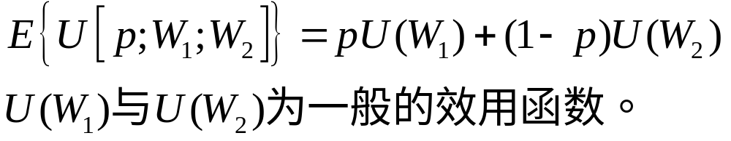
3.7不确定条件下的消费者选择
⊙期望效用函数
  ★期望效用：指的是取决于各种情况出现的概率和相应的概率下可享受的收入或消费的效用。
  ★期望效用函数：
期望效用函数也被称为冯.诺依曼—摩根斯顿效用函数

Slide 44
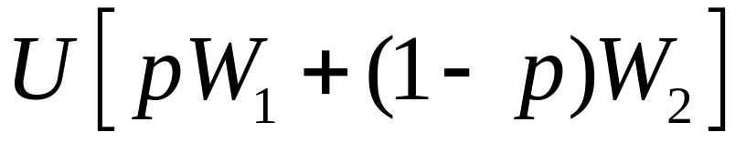
3.7不确定条件下的消费者选择
⊙期望值的效用

Slide 45
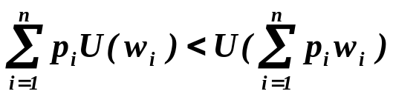

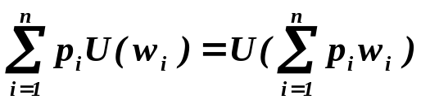
3.7不确定条件下的消费者选择
⊙个人对待风险的态度
  ★风险回避者
  ★风险爱好者
  ★风险中立者

Slide 46
3.7不确定条件下的消费者选择
⊙风险回避者
U(W)
U[pw1+(1-p)w2]
pU(w1)+(1-p)U(w2)
U(W)
0 pw1+(1-p)w2 W

Slide 47
3.7不确定条件下的消费者选择
⊙风险爱好者
U(W)
pU(w1)+(1-p)U(w2)
U[pw1+(1-p)w2]
U(W)
0 pw1+(1-p)w2 W

Slide 48
3.7不确定条件下的消费者选择
⊙风险中立者
U(W)
pU(w1)+(1-p)U(w2)
U[pw1+(1-p)w2]
U(W)
0 pw1+(1-p)w2 W

Slide 49
3.7不确定条件下的消费者选择
⊙降低风险
  ★多样化，不要把鸡蛋都放在一个篮子里。

Slide 50
3.7不确定条件下的消费者选择
⊙购买保险
  ★假设消费者拥有的财产价值为W元；如果灾害发生，他将损失L元；灾害发生的概率为p，该消费者为回避此项灾害愿向保险公司支付保险费S元。
  ★对于回避风险的消费者，他支付保险费的原则是： S=p•L+(1-p)•0
  ★只要消费者购买保险的支出等于财产的期望损失，消费者就会选择购买保险。
  ★即：W-S=p•(W-L)+(1-p)•W
  ★消费者支付的保险金额S应该使得保险后的稳当可靠的财产W－S等于在风险条件下的财产期望值，且U(W-S)>p•U(W-L)+(1-p)•U(W)
⊙获取更多的信息

